Slide 1
KÍNH CHÀO
QUÝ THẦY CÔ
VÀ CÁC EM

Slide 2
KIỂM TRA BÀI CŨ

Slide 3
Chính tả (Nghe – viết)
Kho báu
Ngày xưa, có hai vợ chồng người nông dân kia quanh năm hai sương một nắng, cuốc bẫm cày sâu. Hai ông bà thường ra đồng từ lúc gà gáy sáng và trở về nhà khi đã lặn mặt trời. Đến vụ lúa, họ cấy lúa, gặt hái xong, lại trồng khoai, trồng cà.

Slide 4
Chính tả (Nghe – viết)
Kho báu
quanh năm
sương
cuốc bẫm
trồng khoai
Luyện viết từ khó

Slide 5
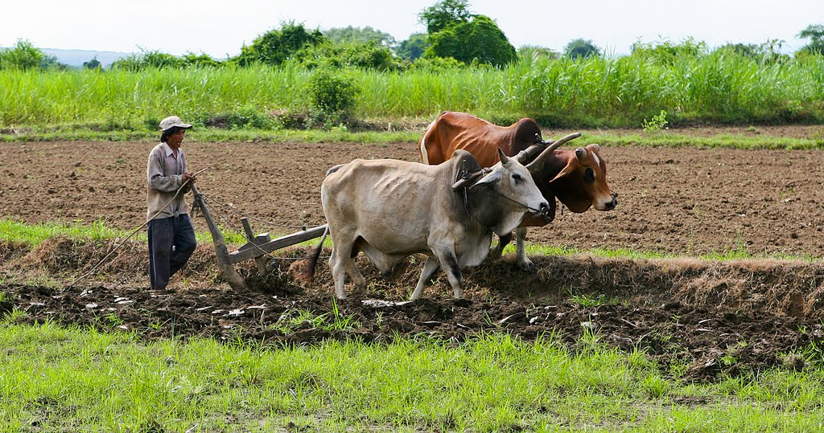
Trồng
Cuốc bẫm

Slide 6
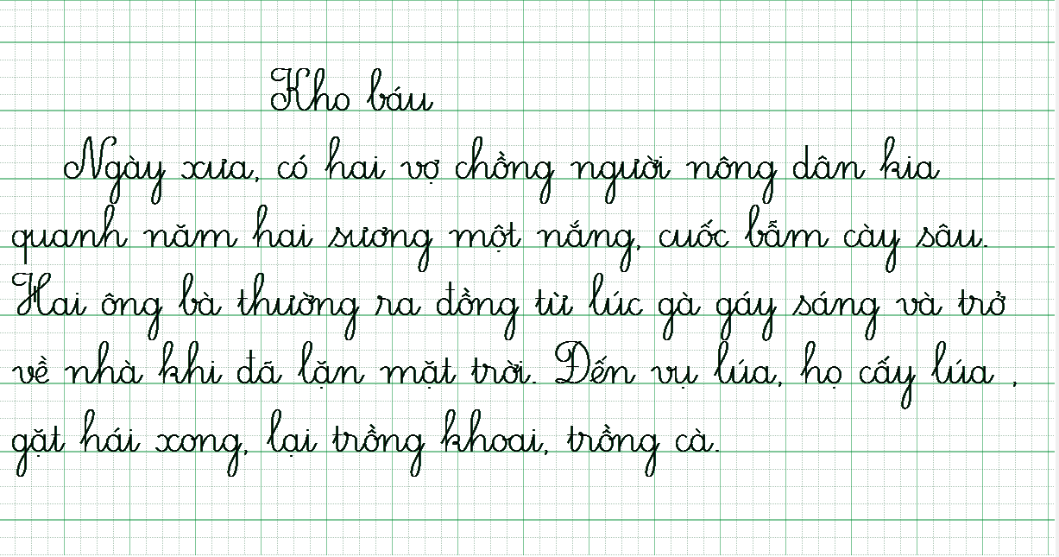

Slide 9
Bài tập
Bài 2. Điền vào chỗ trống ua hay uơ ?
- voi h… vòi - m…. màng
- th… nhỏ - chanh ch…..
uơ
ùa
uở
ua

Slide 10
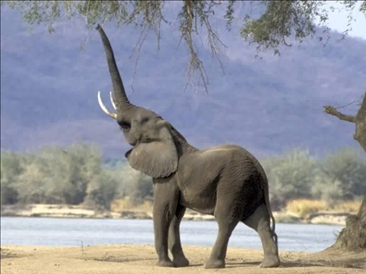
Voi huơ vòi

Slide 11
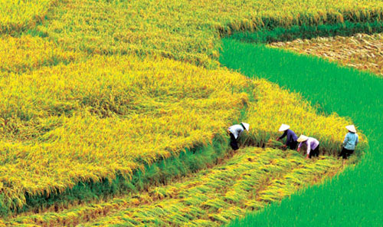
Mùa màng

Slide 12
Bài 3. Điền vào chỗ trống:
a) l hay n ?
Ơn trời mưa …ắng phải thì
…ơi thì bừa cạn, …ơi thì cày sâu
Công lênh chẳng quản bao …âu
Ngày …ay …ước bạc ngày sau cơm vàng.
Ai ơi đừng bỏ ruộng hoang,
Bao nhiêu tấc đất, tấc vàng bấy nhiêu.
Ca dao

Slide 13
Bài 3. Điền vào chỗ trống:
a) l hay n ?
n
Ơn trời mưa …ắng phải thì
N
n
…ơi thì bừa cạn, …ơi thì cày sâu
l
Công lênh chẳng quản bao …âu
n
n
Ngày …ay …ước bạc ngày sau cơm vàng.
Ai ơi đừng bỏ ruộng hoang,
Bao nhiêu tấc đất, tấc vàng bấy nhiêu.
Ca dao

Slide 14
Bài 3. Điền vào chỗ trống:
a) ên hay ênh ?
Cái gì cao lớn l…… khênh
Đứng mà không tựa ngã k……..ngay ra?
Câu đố
Tò vò mà nuôi con nhện
Đến khi nó lớn, nó qu………nhau đi
Tò vò ngồi khóc tỉ ti:
Nhện ơi, nh ......hỡi, nh… ..đi đằng nào?
Ca dao

Slide 15
Bài 3. Điền vào chỗ trống:
a) ên hay ênh ?
ênh
Cái gì cao lớn l…… khênh
Đứng mà không tựa ngã k……..ngay ra?
ênh
Câu đố
Tò vò mà nuôi con nhện
ên
Đến khi nó lớn, nó qu…...nhau đi
.
Tò vò ngồi khóc tỉ ti:
Nhện ơi, nh ......hỡi, nh… ..đi đằng nào?
Ca dao
ên
ên
.
.

Slide 16
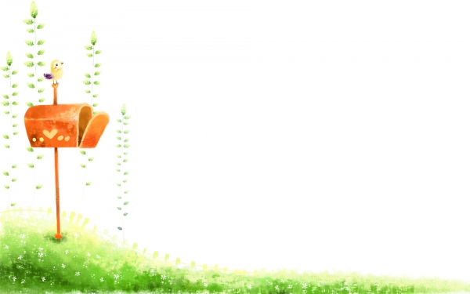
CÁM ƠN
QUÝ THẦY CÔ

